Slide 1
中期考核答辩

Slide 2
目录
CONTENTS
01
题目分析与数据分析
02
数据处理
Data analysis
Data processing
03
特征工程
04
模型构建
Feature Engineering
Model construction

Slide 3
PART 01
题目分析与数据分析
Data analysis

Slide 4
题目描述：根据人口统计信息和培训计划/测试详细信息来预测此类测试的性能。通过找出最重要的因素来提高受训者的参与度和表现，这将使您的客户加强其培训问题。
题目分析：需要从给的数据集中的特征中筛选出一组对数据影响权重大的特征，并且使用这些特征构建模型预测学员是否通过。目标值只有通过和没通过，即1或0，所以这是一个二分类问题。

Slide 5
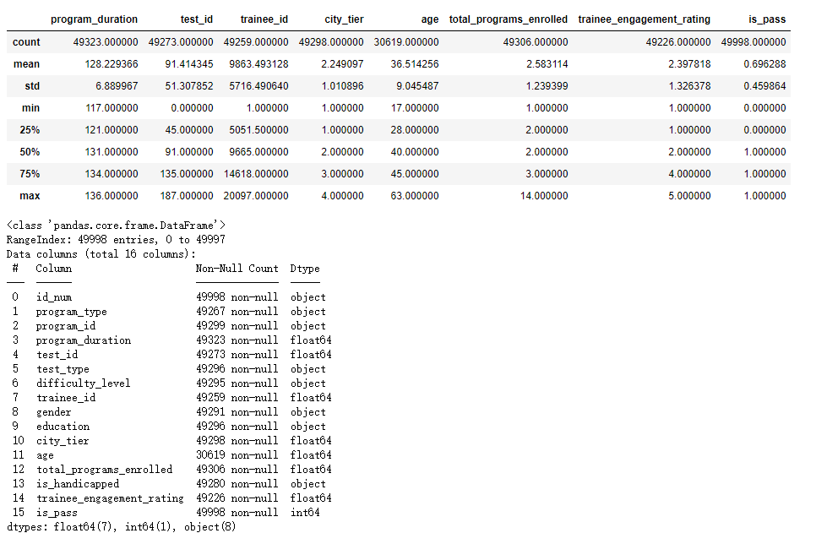
接下来我们查看数据集的基本信息，可以看到，数据类型多样，不全是数值型，需要对字符串类型的特征值进行编码
其次我们发现有数据缺失，所以接下来我们查看缺失数据。

Slide 6
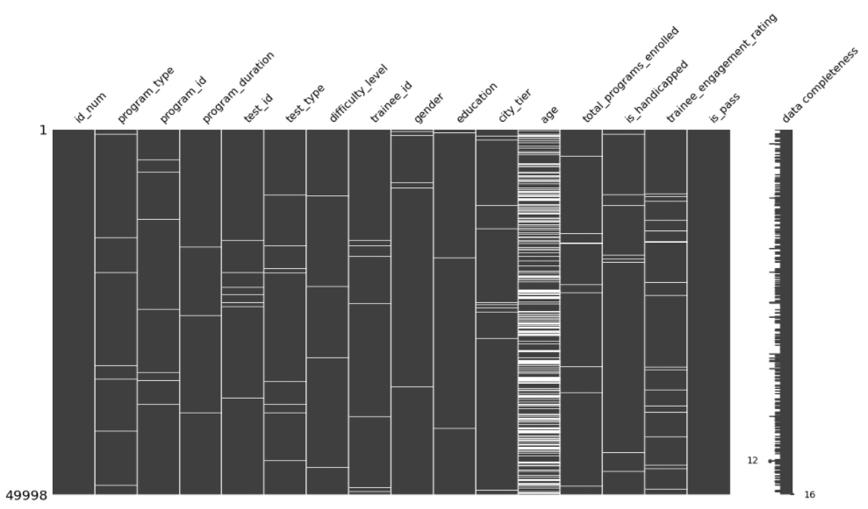
可以看到年龄特征值缺失严重，已经能够影响这一特征整体数据的均值。所以我们需要对数据集进行数据处理。

Slide 7
PART 02
数据处理
Data processing

Slide 8
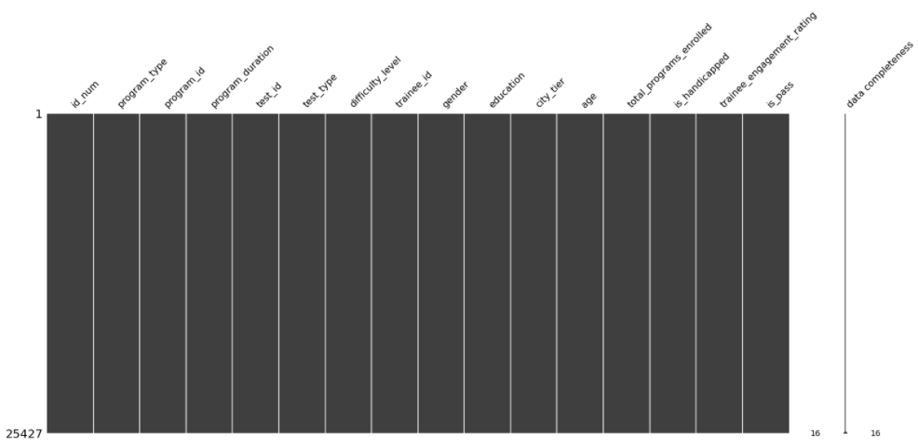
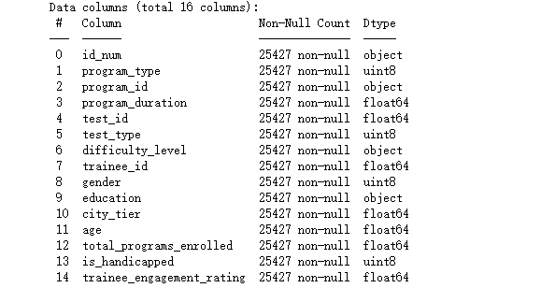
我们将数据中的空值去除，并且将字符串类型的特征值使用独热编码或标签编码，得到新的数据集如下：
数据处理完后，我们需要进行特征工程，筛选出与预测值相关性最大的几个特征。

Slide 9
PART 03
特征工程
Feature Engineering

Slide 10
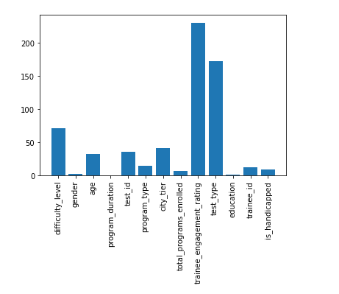
使用sklearn库中的SelectKBest特征选择库，并且用方差分析来选择最佳的特征，将特征方差可视化，如图所示：
可以简单的看出最大的5个特征，所以我们选取这5个特征作为接下来模型构建的特征。

Slide 11
PART 04
模型构建
Model construction

Slide 12
模型搭建
Model construction
随机森林模型
逻辑回归
随机森林依靠bagging集成学习与CART决策树若学习器为依靠，在降低方差的同时能有一个低偏差，是非常好用的一个分类模型，所以在这里我们也使用随机森林模型训练。
因为是一个二分类问题，所以我们首先使用逻辑回归这一简单的模型进行尝试。
最后我们将多个分类器集成，再对每个分类器的预测进行平均降低误差，提高准确率。
梯度上升决策树
使用GBDT来分类，GBDT也是一个很强力的模型，一般准确率都特别不错，通过梯度不断优化，将一个弱学习器优化成一个强学习器。

Slide 13

逻辑回归准确率：
随机森林准确率：
集成GBDT与随机森林预测测试集准确率：

Slide 14
感谢聆听
Thank You for Listening!

